Slide 1



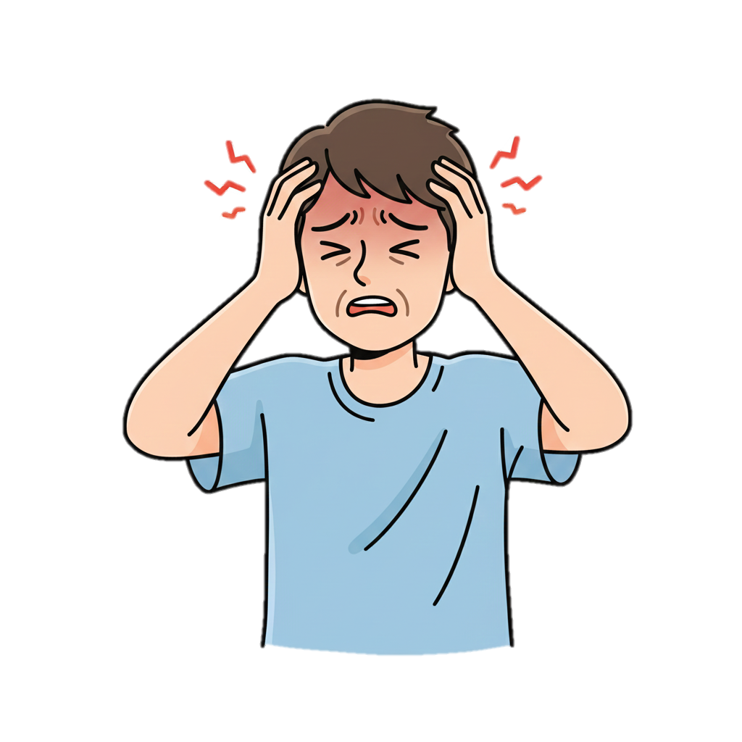






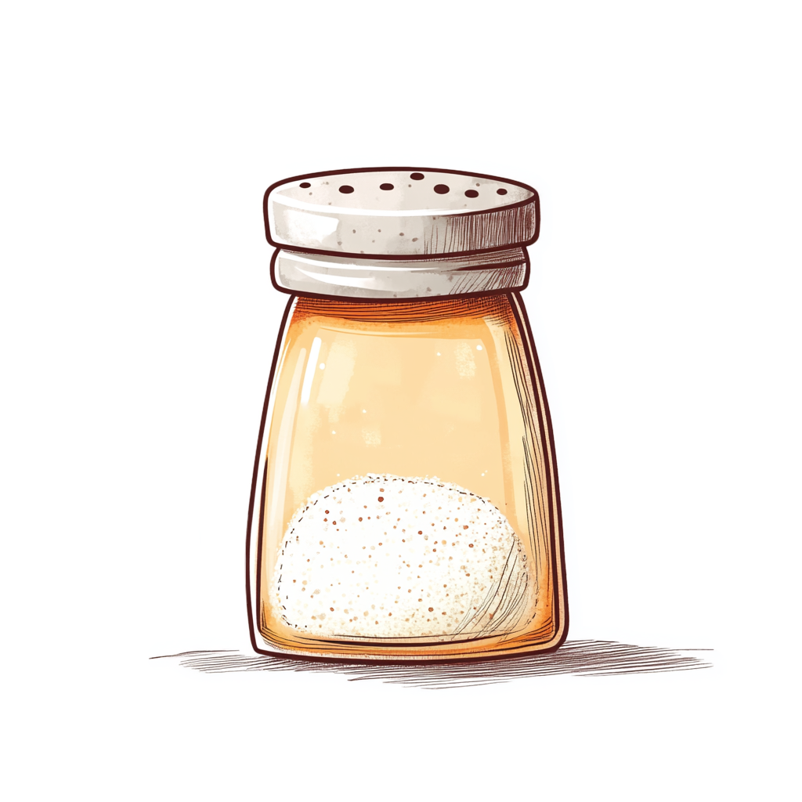



Ь
І
Л
І
С
П
Л
І
Р
К
У
Б
С
Т
Н
Л
Н
Ц
Е
О
І
О
І
Н
Л
Л
Н
Л
Е
Д
Н

